Slide 1
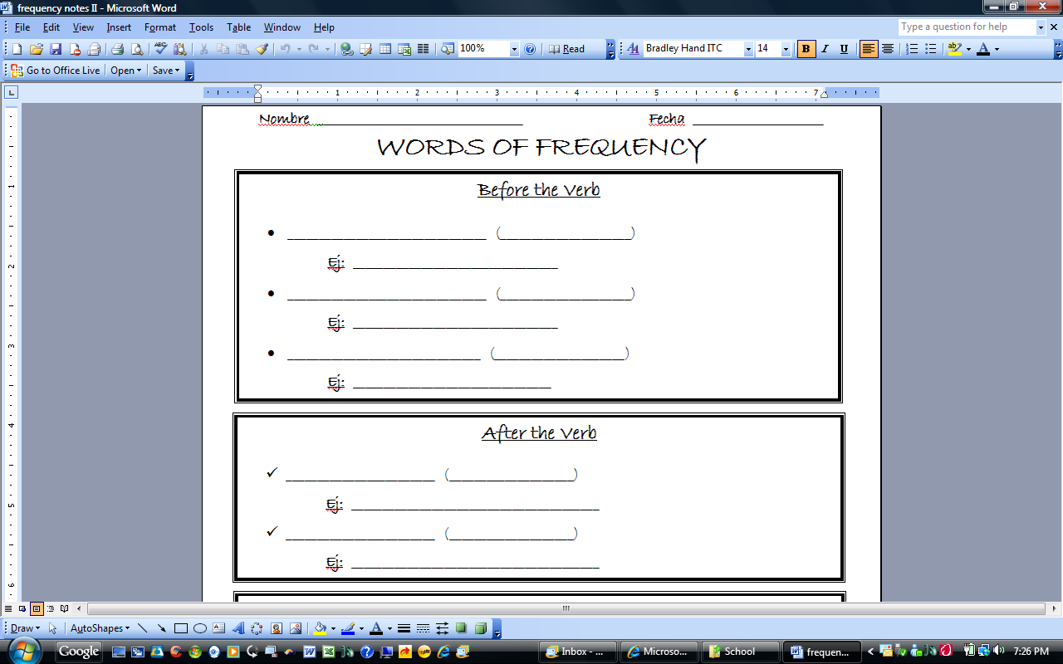
siempre
always
Yo
siempre
escucho a la maestra.
nunca
never
Marisol
nunca
llega tarde a la clase.
rara vez
rarely
Selena y yo
rara vez
hablamos por teléfono.

Slide 2
mucho
a lot, often
Felipe estudia
mucho.
poco
a little
Mónica y Ricardo hablan
poco.

Slide 3
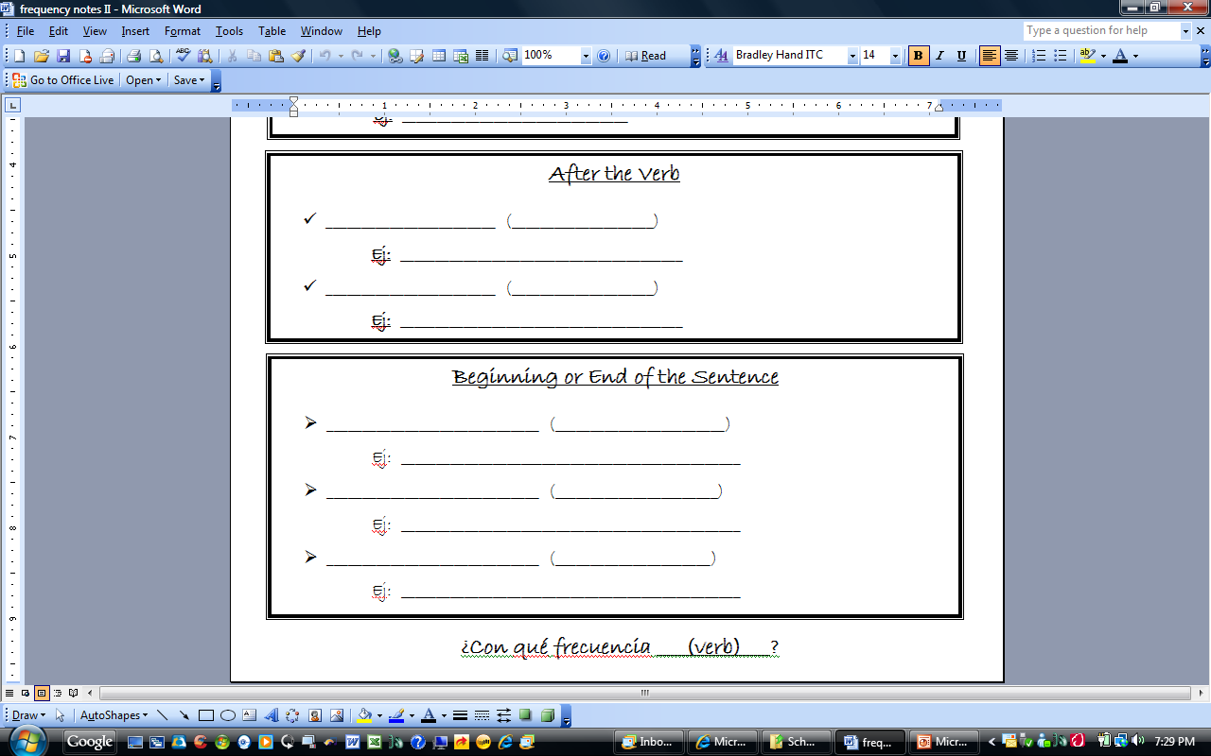
todos los días
every day
Todos los días Elena mira la televisión. (todos los días.)
De vez en cuando
Once in a while
De vez en cuando yo escucho la radio. (de vez en cuando.)
A veces
sometimes
A veces Mario habla con la profesora. (a veces.)
¿Con qué frecuencía estudias?
Estudio

